Slide 1
Final Report [LSTM을 활용하여 온도 예측하기]
제출일: 2018년 6월 19일
발표자: 노윤지 (빅데이터 분석학과 182DBG06)

Slide 2
목차
연구 배경 및 목적
선행연구 (선행연구 논문에 대한 소개 또는 유관 분야 사례에 대한 소개)
분석 대상 데이터와 적용할 분석기법
분석결과에 대한 해석 및 요약
분석결과의 활용방안 및 의의, 한계점 또는 문제점
분석한 코드 설명

Slide 3
1. 연구 배경 및 목적
연구 배경
화폐는 물물교환-금속화폐-신용화폐-전자화폐-가상화폐 로 진화되어 왔다.
최초의 블록체인 활용 사례는 비트코인이다.
비트코인은 투자수요가 급증함에 따라 가격도 급등했다
가상화폐들은 일시적으로 수요가 몰리면 수급불균형으로 인해 가격이 급등 내지 급락하는 사태를 자주 보였다.
이와 같은 급변하는 가상 화폐 중 높은 기술력을 자랑하는 ADA의 가격 변동 예측을 LSTM 모델을 활용하여 진행해보고자 한다.
또한, 논외로 본인이 ADA를 보유하고 있기 때문에 다른 화폐들이 아닌 ADA를 선택하였다.

Slide 4
1. 연구 배경 및 목적
연구 목적
Recurrent Neural Networks의 한 종류인 Long Short-Term Memory Networks를 기반으로 가상화폐 중 하나인 ADA의 가격 예측을 실행해본다.
제안된 모델의 성능 검증은 가상화폐 거래소에서 제공하는 2017년 10월 1일부터 2018년 6월 15일까지의 ADA 가격 데이터를 훈련용 셋과 테스트 셋으로 이용해 측정한다.

Slide 5
2. 선행연구
윤재웅, 전문구 (2017). LSTM 기반 딥러닝 기술을 활용한 기온 예측 모델. 대한전자공학회 학술대회, 912-915.
LSTM을 기반으로 기온을 예측하는 모델을 제안하였음. 제안된 모델의 성능 검증은 기상청 국가기후데이터 센터에서 제공하는 광주지역의 2016년 기온변화 데이터를 테스트 셋으로 이용해 측정하였다. 또한 기상청에서 제공하는 시간 단위로 기록된 6년간의 기온, 해면기압, 증기압 데이터를 토대로 입력데이터의 시간으로부터 24시간 이후의 기온을 예측하는 모델 제안. MLNN 기반의 모델과 결과 비교를 통해 LSTM 모델의 우수성을 확인하였음.
이원규, 안소영, 임민섭, 천승태 (2016). LSTM을 이용한 전력 데이터 예측. 한국정보과학회 학술발 표논문집, 693-695.
생산 공장의 전력 데이터를 예측하는 모델을 LSTM으로 설계 및 개발하여 테스트를 진행하였음. 실험은 일반 가정집의 2006년에서 2011년까지의 전기 사용량 데이터를 이용하였으며, 2006-2009년의 데이터로 훈련을 진행하고 2010-2011년까지의 데이터로 10분 뒤의 값을 예측함. 실험 결과 높은 정확도를 보였음.
권혁민, 김화종 (2018). 텐서플로우 LSTM 모델을 활용한 음식점 방문자수 예측. 한국통신학회 학 술대회논문집, 1014-1015.
시계열 데이터로 이루어진 음식점 방문자수 데이터의 패턴을 찾고 이를 이용하여 미래에 해당 음식점에 방문객들이 얼마나 올지 예측하기 위한 연구를 진행함. LSTM 모델을 활용하였으며 텐서플로우 라이브러리를 활용하여 분석의 정확도를 높이고자 하였음. 결과 만들어진 모델은 해당 음식점만의 패턴을 보여주기 때문에 다른 음식점의 모델로서는 활용되기가 힘들다는 단점이 있음.

Slide 6
3. 분석 대상 데이터와 적용할 분석 기법
분석 대상 데이터
한국 가상화폐 거래소에서 제공하는 ADA의 2017년 10월 1일부터 2018년 6월 15일까지의 데이터를 분석한다.
훈련 데이터는 67%, 테스트 데이터는 33%를 사용하여 진행한다.
2) 적용할 분석 기법
적용할 분석기법은 Long Short-Term Memory(LSTM)을 활용한다. LSTM은 순환신경망 종류 중 하나로, 순환신경망은 내부에 정보가 지속되도록 순환 구조를 가진 시계열 개념이 추가된 것으로, 은닉 계층에 과거의 데이터를 기억하여 학습을 진행하므로 데이터의 시간적 순서 관계가 중요한 시계열 데이터에 적합한 모델이다. 그러나 순환신경망은 절차가 길어지면 어느 단계부터 학습이 더 이루어지지 않게 되는 기울기 소실이 발생하면서, 과거의 학습 결과가 사라지는 장기 의존성 문제가 있다. LSTM(Long Short-Term Memory)은 기울기가 사라지는 문제를 극복하기 위해서 제안된 장기 의존성 을 학습할 수 있는 특별한 종류의 순환신경망 구조이다.4) 이러한 장점 때문에 본 연구에서는 LSTM을 학습 알고리즘으로 채택하였다.
________________________________________________________________________________________________________________________________
4) 주일택, 최승호 (2018). 양방향 LSTM 순환신경망 기반 주가예측모델. 한국정보전자통신기술학회 논문지 , 11(2), 204-208.

Slide 7
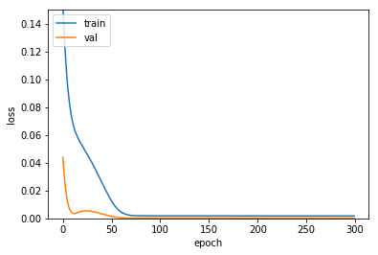
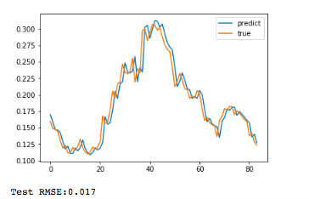
4. 분석 결과에 대한 해석 및 요약
분석 결과에 대한 해석 및 요약
- 300번 epoch를 실행한 결과 100번까지는 손실값이 계속 줄어들지만 100번을 기점으로는 아주 미미하게 작아지는 것을 알 수 있다.
- 결과를 보면 예측값이 실제값을 근접하게 따라잡고 있다. 근사하게 예측한 것으로 해석할 수 있다.
- Rmse(root mean squqre eror)값은 0.017로 아주 작게 나왔다.

Slide 8
5. 분석결과의 활용방안 및 의의, 한계점 또는 문제점
분석결과의 활용방안 및 의의
본 실습에서는 가상화폐 거래소에서 제공하는 ADA의 가격 데이터를 토대로 LSTM 모델이 가격 예측을 얼마나 잘 수행하는지 알아보았다. 정보들의 시간 흐름에 따른 특징을 학습한 LSTM 기반의 모델을 수립하였고 그 정확성을 확인하였다. 이 결과를 통해 ADA의 가격 변동을 LSTM 모델이 잘 따라가는지 알 수 있었다.
2) 한계점 또는 문제점
- 다만, ADA 화폐가 한국 거래소에 상장된 지 1년이 채 되지 않았기에 사용한 데이터가 적었고, 가상 화폐의 가격 변동 시 너무 많은 변수들을 가지고 있다. 그렇기에 추후 앞으로의 가격 변동을 잘 예측할 수 있다고 보기에는 어렵다.

Slide 9
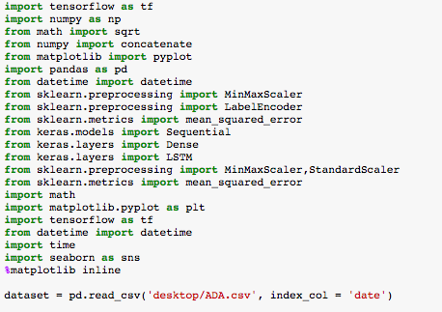
6. 분석한 코드 설명
필요한 라이브러리 들을 불러온다.
Np와 pyplot, MinMaxScaler 함수 등을 불러온다.
파이썬에 내장되어 있는 모듈이기에 따로 정의를 하지 않고 간편하게 사용할 수 있다.
또한, csv 파일로 저장되어 있는 데이터를 불러온다.

Slide 10
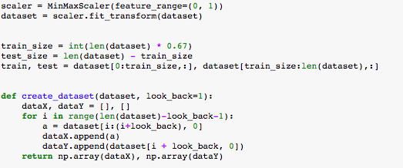
6. 분석한 코드 설명
데이터의 분포가 큰 경우 일정 범위 내로 데이터의 모양을 재 조정하게 되는데 sklearn의 Scaler함수를 이용하여 재 조정 할 수 있다.
밑 MinMaxScaler는 데이터 분포를 0~1 사이로 재 조정하는 함수이다.
학습 데이터 사이즈를 전체 데이터의 0.67, 나머지를 테스트 데이터로 사용한다.
Create_dataset 함수는 시계열 수치를 입력 받아 데이터셋을 생성한다.

Slide 11
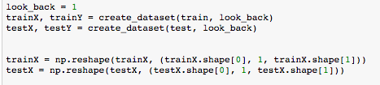

6. 분석한 코드 설명
Look_back인자는 바로 이전 시점의 데이터를 기반으로 예측할 것이므로 1로 설정하였다.
또한, dataset을 생성한 후, LSTM 모델은 3차원 구조로 데이터를 받으므로 reshape를 진행한다.
모델은 LSTM 모델 4개와 Dense 레이어 1개로 이뤄져 있으며, 손실함수는 mse, 최적화 함수는 adam을 사용하였다.
Mean_squared_erro함수란 오차를 제곱해서 평균을 한 값의 제곱근을 뜻합니다. 통계학의 표준편차와 유사하다.
실 도입전 모델을 검증하기위한 용도로 쓰인다.
epoch는 300번을 실행하였으며, Batch_size는 10으로 설정하였다.

Slide 12
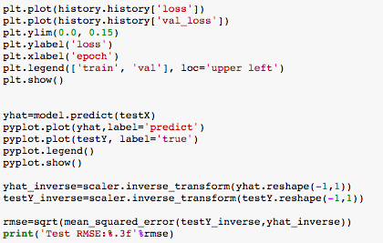
6. 분석한 코드 설명
Plot 함수를 사용하여 각 epoch 마다의 에러를 그래프로 표시한다.
또한, train, test 데이터에서 나온 모형의 출력값을 그래프로 표현하여 예측 값이 실제 값을 잘 따라고 있는지 한눈에 볼 수 있게 설정한다.
정규화 했던 데이터를 다시 원래 값으로 돌려 test set에 대한 모형의 RMSE 값을 구한다.
RMSE 값을 통해 얼마나 모델이 정확한지 알 수 있다.

Slide 13
감사합니다.

